Slide 1
عمليات التمثيل الغذائي (الأيض) في الأسماك
إعداد الطالبة اشراف الأستاذ المشارك
نوره محمد الملحم د. عبدالوهاب عبدالمعز عبدالوارث

Slide 2
الأهداف
التعريف بمفهوم التمثيل الغذائي
التعريف بآليات التمثيل الغذائي
أيض الكربوهيدرات في الأسماك
أيض البروتينات في الأسماك
أيض الدهون في الأسماك
التمثيل الغذائي اللاهوائي

Slide 3
ماهو تعريف التغذية في الحيوان؟
تغذية الحيوان علم تطبيقي هام يبحث في العلاقات المتبادلة بين غذاء الحيوان واحتياجاته لحفظ جسمه ومستلزمات إنتاجه، ويرتبط بعدد من العلوم مثل الكيمياء الحيوية والفسيولوجيا والأحياء الدقيقة وغيرها.
ومنها يحصل على المواد الضرورية لبقائه على قيد الحياة.

Slide 4
ماهي أبرز المواد العضوية في تغذيته؟
أبرز المواد العضوية في تغذية الحيوانات وعلى وجه الخصوص في الأسماك
المواد العضوية
اللبيدات
الدهنيات
البروتينات
الزلاليات
الكربوهيدرات
السكريات

Slide 5
ماهي العمليات الأيضية" التمثيل الغذائي"؟
الأيض هو العملية الأساسية للكائنات الحية ، ويرتبط الأيض بالطاقة ، وتحويلها توزيعها على مختلف الاعضاء مما يؤثر على معدل النمو للافراد والقدره على التكاثر (براون وآخرون ، 2004).
معدل الأيض القياسي (SMR) ، وهو الحد الأدنى لمستوى التمثيل الغذائي للأسماك في حالة الراحة والتجويع ، يعني مستوى الأيض في الكائنات ، والذي يمكن تحليله مباشرة من خلال نظام مراقبة استهلاك الأكسجين (إندرز و بويسكلير، 2016) .

Slide 6
العمليات الايضية
حيث أن تفاعلات البناء تعني (Anabolism): الجزيئات البسيطة الناتجة من عملية الهدم يمكن استخدامها كنواة لبناء مواد أكثر تعقيداً سواء كانت بروتينية أو أحماض نووية من خلال سلسلة من التفاعلات وذلك لبناء الأنسجة وتستهلك طاقة في تلك التفاعلات.
وتفاعلات الهدم (Catabolism) : حيث يتم تكسير المواد الغذائية الرئيسية سواء كانت كربوهيدرات أو بروتينات أو دهون خلال طرق مختلفة من التفاعلات الحيوية إلى جزيئات بسيطة وينتج عن ذلك الحصول على الطاقة.

Slide 7
تكسير المواد وإطلاق الطاقة
يتضمن بناء مختلف المواد
أيض الهدم
catabolism
تنقسم تفاعلات الايض إلى
أيض البناء
Anabolism

Slide 8
أيض الكربوهيدرات في الأسماك
الاهتمام بمجال أيض الكربوهيدرات / الجلوكوز في الأسماك وتنظيمهما يعود إلى منتصف القرن التاسع عشر عندما قام العالمان ستانيوس ولانجرهانز بوصف أجسام بروكمان في الأسماك العظمية (ايبل، 1969)
دماغ السمكة ، الذي يمتلئ بمخازن كربوهيدراتية داخلية ، هو إلى حد ما مستقل عن الجلوكوز المزود من الدم ، خاصة إذا كان التحدي الأيضي محدود المدة (بولاكوف وآخرون، 2012).

Slide 9
أيض الكربوهيدرات في الأسماك
بعد الهضم والامتصاص الجلوكوز اللذي تم استهلاكه وتحويله من مجرى الدم إلى خلايا الأنسجة المختلفة يحدث من خلال النقل السلبي عن طريق مجموعة نواقل للجلوكوز (كامالان وبانسيرات ،2016).
هناك أربعة مجاميع لنقل الجلوكوز من ضمنها مجموعه الطبقة 1 عائلة ناقلات الجلوكوز (GLUT1-4) المستنسخة حتى الآن، واختلفت خصائصها في أنواع الأسماك، GLUT4 هو العضو الحساس لمستوى الأنسولين الوحيد الذي ربما يلعب دورا هاما في توازن والثبات الداخلي الجلوكوز (كامالان وبانسيرات ،2016).
Notes:
GLUT1-4 ، هو عضو في عائلة نقل الجلوكوز

Slide 10
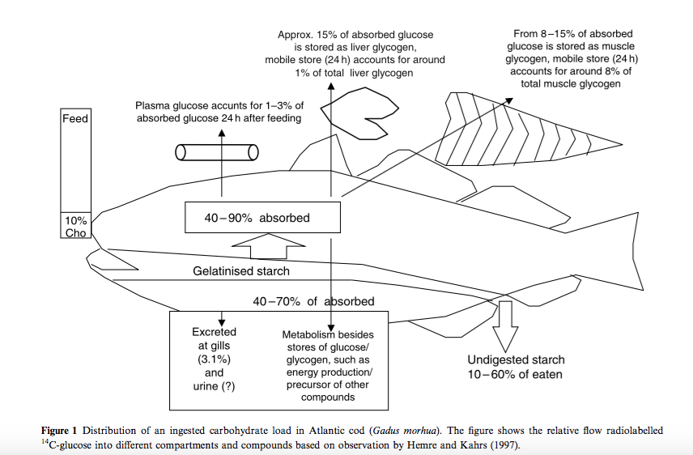

Slide 11
أيض البروتينات في الأسماك
تظهر الأسماك طلب مرتفع على الأحماض الأمينية لتلبية حاجاتها البنائية خلال مرحلة اليرقات (دابروفسكي ، 1986).
لذلك، يصبح وجود الأحماض الأمينية لتصنيع البروتين أمرا حاسما (كاي وآخرون، 2015).
بعد التغذية، يتم هضم عملية هضم البروتين بشكل رئيسي بواسطة التربسين في معظم يرقات الأسماك البحرية التي لم تتمايز فيها المعدة جيدا (رونستاد وآخرون ، 2007).
يتم تحفيز المرحلة النهائية من عملية هضم البروتينات بواسطة التحلل المائي في الخملات والتي ينتج عنها أحماض أمينية حرة وببتيدات ثنائية وثلاثية (جاناباثي وآخرون، 2006).

Slide 12
أيض البروتينات في الأسماك
يتم نقل الببتيدات الثنائية والثلاثية إلى خلايا الامتصاص في الأمعاء بواسطة جذب منخفض وقدرة النقل عالية ، الببتيد الناقل 1(فيي وآخرون، 1994).

Slide 13
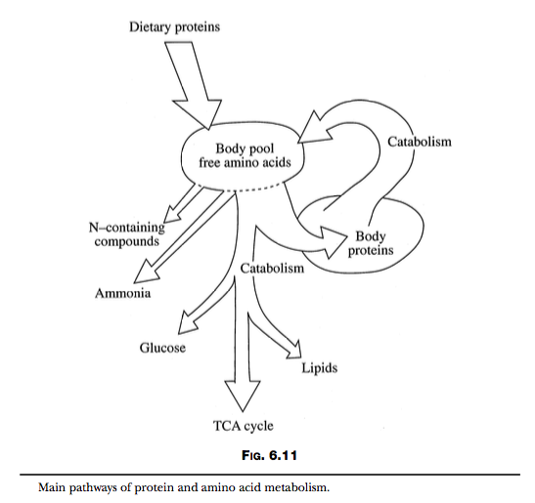

Slide 14
أيض الدهون في الأسماك
تتأثر متطلبات الدهن في الأسماك بمجموعة متنوعة من العوامل، مثل المحتوى الغذائي من البروتين، محتوى الكربوهيدرات ، مصدر الدهون، مرحلة حياة الأسماك ودرجة الحرارة (ان ار سي، ;2011 توتشر، (2003.
وقد أظهرت الدراسات أن الأحماض الدهنية غير المشبعة طويلة السلسلة الغذائية تزيد من أكسدة الأحماض الدهنية وتعديل تعبير الجينات المرتبطة بالتمثيل الغذائي للدهون ، على سبيل المثال ، كارنيتيني بالميتياز ترانسفيراز -1 ، الذي يسهل نقل الأحماض الدهنية المتعددة غير المشبعة طويلة السلسلة. من العصارة الخلوية إلى مصفوفة الميتوكوندريا لأكسدة ديهدروجينيز ، الذي يوفر NADH الضروري لتخليق الدهون.

Slide 15
أيض الدهون في الأسماك
و أستيل كو كربوكسليز ، الذي يحفز الخطوة الأولى في إزالة الأحماض الدهنية دي نوفو (روزن، ووكي، و سبيجلمان، 2000؛ تودورسيفيش وآخرون، 2008؛ يلمز، سنجور، اوزيورت، زرازس، & سارسليماز، 2004).

Slide 16
التمثيل الغذائي اللاهوائي في الأسماك
التمثيل الغذائي اللاهوائي، الذي يمكن تعريفه على أنه إنتاج ATP بدون الأكسجين (أو في غياب الأكسجين) ، يحدث عن طريق التحويل المباشر للفوسفات من مركبات وسيطة فسفولريتد ، مثل وسيطة جليكوليتك أو فوسفات الكرياتين ، إلى ADP تشكل ATP (وانج و ورتشاردز، 2011).
هذه العملية لنقل الفوسفات المباشر من الركيزة إلى ADP تشكل ATP يسمى "الفسفرة على مستوى الركيزة" ويحدث في السيتوبلازم ، على النقيض من الفسفرة التأكسدية التي تحدث في الميتوكوندريا في الأيض الهوائي (وانج و ورتشاردز، 2011).

